Slide 1
INTRODUCTION C++

Slide 2
NOTIONS ABORDÉES
Bonnes habitudes en programmation
Types
Variables
Tableaux
Boucles
Fonctions
Fonctions du langages

Slide 3

BONNES HABITUDES

Slide 4
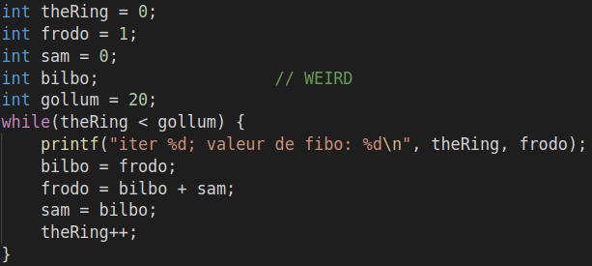
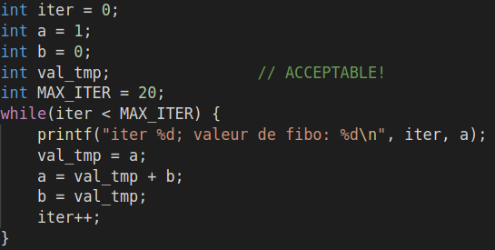
NOMS DE VARIABLES CLAIRS

Slide 5
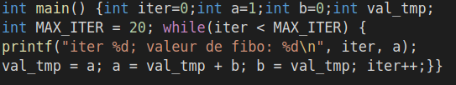
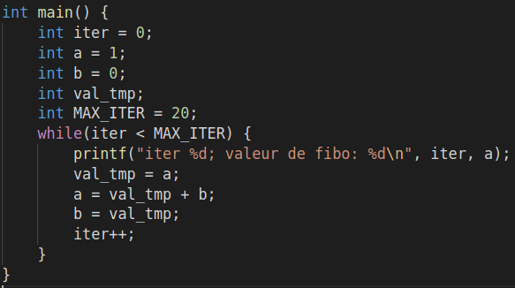
CODE LISIBLE

Slide 6
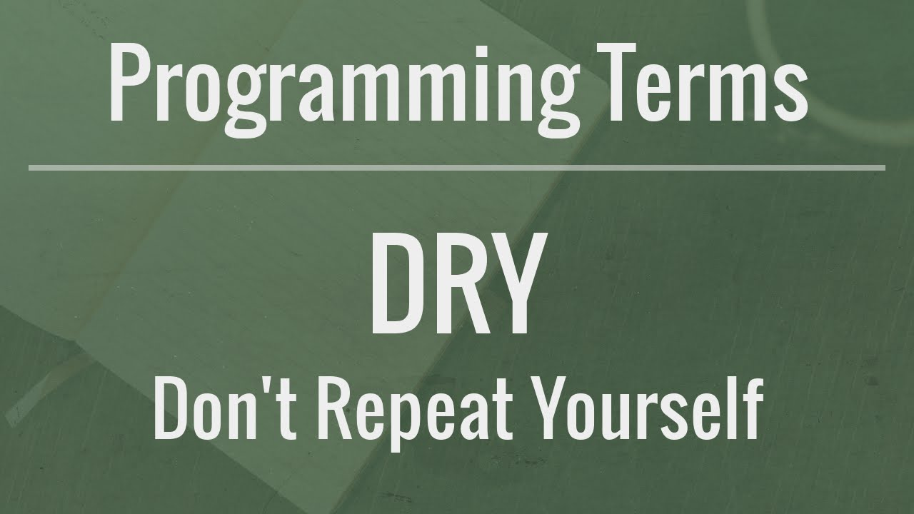
NE PAS SE RÉPÉTER INUTILEMENT!

Slide 7
LES TYPES
Tous les objets ont un type
Différentes opérations selon le type
Le type d'un objet ne peut pas être modifié
Classement similaire à un langage textuelle

Slide 8
COMPARAISON: LE FRANCAIS
On pourrait dire que le type de 'a' est 'lettre'
On pourrait dire que le type de 'allo' est 'mot'
On pourrait dire que le type de '1' est 'nombre entier'
On pourrait dire que le type de '1.5' est 'nombre décimal'

Slide 9
TYPE: CHAR
Le type 'char' est l'équivalent de la 'lettre' en programmation
Peut toutefois prendre la valeur d'un nombre, d'un symbole, d'une ponctuation, etc
Le char n'est en fait qu'un nombre auquel un symbole ASCII est associé

Slide 10
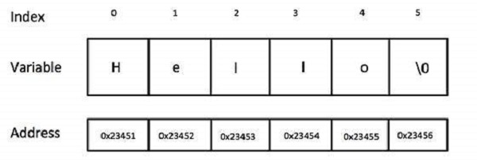
TYPE: STRING
Le type 'string' est l'équivalent du 'mot' en programmation
Le 'string' peut être vu comme une suite de 'char' dans un tableau formant un mot

Slide 11
TYPE: INT
Le type 'int' est l'équivalent du 'nombre entier'
Permet d'enregistrer les nombres entiers entre -2¹⁶ et 2¹⁵ ou entre 0 et 2³² (habituellement)
2¹⁶ == 65'536
2³² == 4'294'967'296
Pour des valeurs plus grandes, il faut utiliser les types 'long' ou 'long long':
2⁶⁴ == 18'446'744'073'709'551'616
Age de l'univers = 13'799'000'000

Slide 12
TYPE: FLOAT
Le type 'float' est l'équivalent du nombre décimal
Permet d'encoder les nombres décimaux avec une certaine précision; le type double permet une précision plus grande
La dispersion des valeurs possibles n'est pas uniforme; peut créer certains problemes...

Slide 13
TYPE: BOOL(EAN)
Le type 'bool' n'a pas d'équivalence :(
Peut uniquement prendre deux valeurs:
  False (0)
  True (1)
Sert généralement dans les situations où 'oui' et 'non' sont les seules réponces possibles
Exemple:
  2 < 3 = false (2 plus petit que 3? => non)

Slide 14
LES VARIABLES
Une variable est un «objet» qui possède un type, un symbole ainsi qu'une valeur. La valeur peut être modifiée à tout moment, mais pas le type ni le symbole
Exemple: int a = 42
Le type est «int», le symbole est «a» et sa valeur est «42».

Slide 15
LES VARIABLES
Le type et le symbole d'une variable ne peuvent pas être modifiés, mais sa valeur peut (d'où le nom «variable»)
Variable == petite boîte étiquettée par type/sym
«L'ordinateur» peut récupérer ou modifier la valeur d'une certaine variable

Slide 16


Slide 17
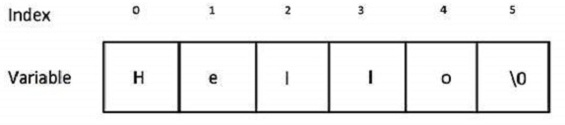
LES TABLEAUX
Les tableaus (arrays) sont des structures de données qui peuvent contenir différents objets du même type.
Exemple de tableau: le type string n’est qu’en fait un tableau de char:

Slide 18
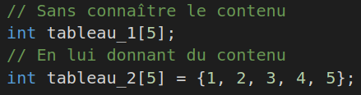
LES TABLEAUX
Les tableaux doivent être instanciés avec un type, un symbole ainsi que la taille du tableau
Lorsqu’un tableau est instancié, on peut également lui donner les valeurs qu’il contiendra

Slide 19
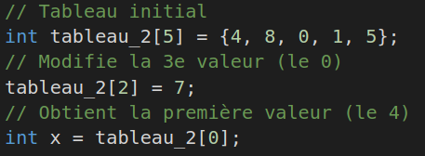
LES TABLEAUX
On peut accéder/modifier les valeurs d’un tableau en utilisant «[ i ]» tel que «i» peut prendre une valeur entière entre 0 et la taille du tableau moins 1. L’indice 0 correspond au premier élément d’un tableau. Exemple:

Slide 20
LES TABLEAUX
Les tlabeaux peuvent être de n’importe quel type, on peut même faire des tableaux de classe que l’on a créé nous-même
La seule restriction sur la taille d’un tableau est la mémoire libre disponible.

Slide 21
LES BOUCLES
Les boucles sont des procédures qui permettent de répéter un certain bloc de commande un certain nombre de fois
Une boucle revient à dire:
Faire «code» tant que «condition»
n'est pas respectée.
Permet de ne pas «copier-coller» (D.R.Y.)
Alege le code

Slide 22
LES BOUCLES : WHILE
Utilisée lorsque le nombre d'itération n'est pas connu avant l'execution
Généralement utilisée lorsque la condition ne dépend pas explicitement d'une variable présente dans le programme
Peut facilement créer des boucles infinies si le programmeur ne fait pas attention... aux erreurs numériques!

Slide 23
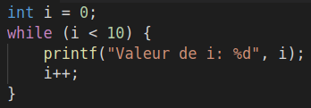
LES BOUCLES: WHILE
Compteur: Initialise i à 0
Condition: Tant que i est plus petit que 10
Augmente la valeur de i manuellement à la fin
Affichera: 0, 1, 2, 3, 4, 5, 6, 7, 8, 9

Slide 24
LES BOUCLES : FOR
Utilisée lorsque le nombre d'itération (répétition) est connu et bien défini avant l'execution
Utilisée généralement pour lire tous les éléments d'un tableau dont la taille est connue
Peu d’erreurs sont possibles en utilisant ce type de boucle (erreur numérique, boucle infini, etc.); condition; pas) {
code à répéter...
}
LES BOUCLES : FOR

Slide 25

LES BOUCLES : FOR
Compteur: Initialisation de «i» à 0
Condition: Tant que «i» est plus petit que 10
Pas: Après chaque itération, «i» augmente de 1
Affichera: 0, 1, 2, 3, 4, 5, 6, 7, 8, 9

Slide 26
LES BOUCLES: BREAK
Certaines situations peuvent demander que le programme quitte la boucle avant que la condition soit brisée. Par exemple, pour éviter certaines erreurs qui pourrait briser le code (division par 0). Pour ce faire, il faut utiliser le statement «break»

Slide 27
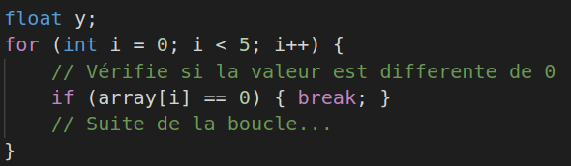
LES BOUCLES: BREAK
Dans l’exemple, le tableau array contient des nombres, mais on ne sait pas leur valeur à l’avance. Donc on vérifie si le nombre vaut 0 et si oui, on quitte la boucle pour éviter une erreur.
Un continue aurait également pu fonctionner...

Slide 28
LES FONCTIONS
Les fonctions sont utilisées pour exécuter une certaine procédure pré-définie en appelant la fonction aux endroits désirés dans le programme
Simplifie l’écriture d’un code et similairement aux boucles, permettent de ne pas copier-coller des bouts de code.
Une fonction doit avoir un type, un symbole ainsi qu’une liste d’arguments (et leur type)

Slide 29
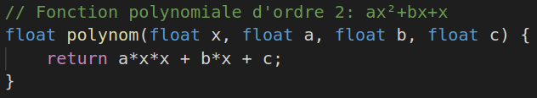
LES FONCTIONS
Tel qu’en mathématique, les fonction en programmation peuvent accepter des arguments et retourner une valeur dans le code
Exemple: La fonction ci-dessous accepte une certaine valeur de x ainsi que les coefficients a,b et c et retourne le resultat du polynome

Slide 30
LES FONCTIONS
Tel que mentionné, les fonctions doivent avoir un type; ce type correspond au type de la valeur qui sera retournée par la fonction
Si la fonction retourne aucune valeur, alors sont type est simplement void
Tel que montré par l’exemple précédent, le type des arguments doivent également être précisé lorsque la définition de la fonction est faite, Mais pas lorsqu’on appelle la fonction

Slide 31
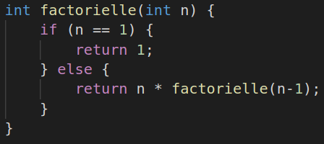
LES FONCTIONS
Une fonction peut appeller une autre fonction ou même elle-même; dans le dernier cas, on appelle cette fonction une fonction récursive
(très utile!)
Exemple: Fonction factorielle

Slide 32
FONCTIONS DE C++
Le langage C++ contient déjà quelques fonctions très utiles qui permettent, entre autres, d’intéragir avec la console
std::cout permet d’afficher à la console
std::cin permet de stocker dans une variable
à partir de la console

Slide 33
STD::COUT
Écriture: std::cout << arguments << std::endl;
ou
std::cout << arguments << “\n”;
Il faut absolument une commande pour terminer la ligne. Soie on utilise std::endl ou le caractère de fin de ligne «\n» qui doit être à l’intérieur d’un string
Chaque argument doit être séparer par <<

Slide 34
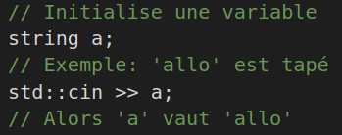
STD::CIN
La commande std::cin est utilisée pour obtenir de l’information via la console et la stocker à l’intérieur d’une variable. Le type sera toujours string par défaut.
Écriture: std::cin >> variable;

